Slide 1

Reunión de Coordinación CCFFAA-EP PP 0135 - 2021
MIERCOLES 07 DE ABRIL DEL 2021

Slide 2
Sumario
Categoría Presupuestales - PP
Modelo Operacional de la Actividad del PP
Indicadores
Tareas
Listado de Insumos valorizados
Metas de las Actividades Programadas en el AF 2021
Responsabilidades para el Seguimiento y evaluación

Slide 3

Categorías Presupuestales: Programas Presupuestales
El PP es la Categoría Presupuestaria que constituye un instrumento del PPR, y que es una Unidad de Programación de las acciones de las Entidades Públicas. Proveen Productos para lograr un Resultado Específico.
Acción Común
Finalidad específica de la entidad
PRODUCTO
ACTIVIDAD
ACTIVIDAD
Resultado Específico
PP
PP
PP
APNOP
APNOP
PRODUCTO
ACTIVIDAD
ACTIVIDAD
PRODUCTO
ACTIVIDAD
ACTIVIDAD
ACCIONES CENTRALES
INVERSIÓN
Componente
Gestión de los RRHH, materiales y financieros; contribuye transversalmente al logro de los OO entidad
INVERSIÓN
Componente
Notes:
Para formular el POI, es conveniente recordar que pertenecemos al Poder Ejecutivo, sabiendo que el Estado Peruano tienen 4 poderes, uno de ellos el Poder Ejecutivo, al cual pertenecemos como Sector Defensa, donde se encuentran las IIAA y el CCFFAA.
Este Poder Ejecutivo, tiene su Ley, la 29158, denominada LOPE o Ley del Poder Ejecutivo, Ley que debemos cumplir tanto las IIAA como el CCFFAA.

Slide 4
Tabla 12 - Modelo operacional de la Actividad
Denominación de la Actividad
Identifique los niveles de Gobierno que ejecutan la actividad (aspa) | GN |  | GR |  | GL
Unidad de medida del indicador de producción física
Modelo operacional de la actividad
Definición operacional | y servicios)
2. Organización para la ejecución de la actividad
Criterios de programación | .
4. Flujo de procesos | de las metas de las Actividades.
5. Diagrama de Gantt
6. Listado de insumos
Insumos
ACTIVIDAD
Producto
1
2
3
Procedimientos
n
S/.
S/.
S/.
S/.
A partir de las actividades, se pueden establecer los requerimientos de bienes y servicios que, valorizados, serán los costos
Guía metodológica insumos DGPP 2013
Notes:
Definicion operacional: Es el procedimiento mediante el cual se estandariza, precisa y describen los contenidos del producto (bienes y servicios) entregados al grupo poblacional que recibe el producto. Deberá responder a las siguientes preguntas:
- ¿Qué bienes y/o servicios – específicos recibirá el grupo poblacional que recibe el producto?
- ¿Cuál es la modalidad de entrega del producto al grupo poblacional que recibe el producto?
- ¿Quién realiza la entrega del producto?
¿Dónde se entrega el producto?
Método de agregación: La realización del conjunto de las actividades permite obtener el producto, por lo tanto, se debe proponer un método que permita obtener de las metas físicas planteadas para las actividades y de la ejecución de dichas metas, las metas físicas de producto tanto programadas como ejecutadas.
Se proponen como métodos de agregación:
- La suma de las metas físicas de las actividades (garantizando que las unidades de medida del producto y de las actividades es la misma).
La meta física de la actividad más relevante
- La meta física más alta alcanzada en las actividades
- La meta física más baja alcanzada en las actividades
- Una combinación de las anteriores

Slide 5
Ficha de Indicadores de producción física- Tabla 15
Ficha técnica del indicador de producción física
Denominación de la Actividad | Nombre de la Actividad
Código de la Actividad | Código SIAF, según EFP
Unidad de medida | Lista de unidades de medida del MEF
Código de la unidad de medida | Código de la lista de unidades de medida del MEF
Método de medición | Breve descripción de las características que debe reunir la unidad de producción física, para incluirse en el conteo.
Fuente de información de la programación | Fuente de información sobre la que se identifica el número de unidades de producción
Fuente de información para la ejecución | Fuente de información sobre la que se identifica el número de unidades de producción física, de la actividad ejecutada.
Forma de recolección de información para la ejecución | Describir si los datos provienen de algún aplicativo o de recolección manual
Responsable de medición | Oficina o entidad responsable y cargo del responsable directo
Persona
086 Persona

Slide 6
Tabla 12 - Modelo operacional de la Actividad
Definición operacional | Es el procedimiento mediante el cual se estandariza, precisa y describe como se ejecutará la actividad (acción sobre una lista de insumos) Una definición operacional debe establecer: • Quiénes son los beneficiarios de la actividad o cuál es la población de referencia • En qué consiste el la actividad o subproducto: a. Qué bienes y servicios se entregan. b. Quién o quiénes realizan la entrega de bienes y servicios. c. La frecuencia con que se entregan los bienes y servicios. d. El lugar donde se entregan los bienes y servicios. e. El tiempo promedio utilizado para la entrega de los bienes y servicios.
UUMM
RRHH
IIAA - OORR
OO PAUX= Anual; PTSM = Semestral; EECC= Anual
Nacional - UUMM
OO PAUX – PTSM - EECC
El conjunto de actividades que se mencionó requiere de bienes y servicios, que están en un listado de insumos asociados a la Actividad y que está contenido en una matriz de insumos.
Una definición operacional es el conjunto de procedimientos que estandariza, precisa y describe los pasos necesarios para realizar una actividad o subproducto
Debe establecer qué bienes y servicios se entregan a la población de referencia, quiénes los entregan, con qué frecuencia y en qué lugar. De esta manera se facilita la labor de valorizar los requerimientos de bienes o servicios.
Insumos
ACTIVIDAD
Producto
1
2
3
n
S/.
S/.
S/.
S/.
Guía metodológica insumos DGPP 2013
Notes:
Definicion operacional: Es el procedimiento mediante el cual se estandariza, precisa y describen los contenidos del producto (bienes y servicios) entregados al grupo poblacional que recibe el producto. Deberá responder a las siguientes preguntas:
- ¿Qué bienes y/o servicios – específicos recibirá el grupo poblacional que recibe el producto?
- ¿Cuál es la modalidad de entrega del producto al grupo poblacional que recibe el producto?
- ¿Quién realiza la entrega del producto?
¿Dónde se entrega el producto?
Método de agregación: La realización del conjunto de las actividades permite obtener el producto, por lo tanto, se debe proponer un método que permita obtener de las metas físicas planteadas para las actividades y de la ejecución de dichas metas, las metas físicas de producto tanto programadas como ejecutadas.
Se proponen como métodos de agregación:
- La suma de las metas físicas de las actividades (garantizando que las unidades de medida del producto y de las actividades es la misma).
La meta física de la actividad más relevante
- La meta física más alta alcanzada en las actividades
- La meta física más baja alcanzada en las actividades
- Una combinación de las anteriores

Slide 7
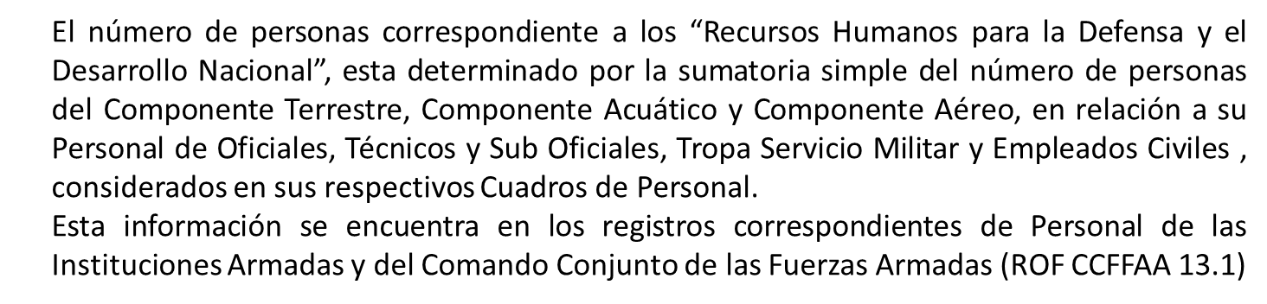
Tabla 12 - Modelo operacional de la Actividad
2. Organización para la ejecución de la actividad | Identifica las unidades orgánicas (actores) o entidades con sus respectivos roles y funciones en la ejecución de la actividad. Si una actividad es ejecutada conjuntamente por más de una entidad, identificar actores y sus respectivos roles para la ejecución de la actividad, así como las tareas que corresponden a cada entidad. del producto.
Criterios de programación | Es la norma o estándar que establece cómo se determinan las metas de producción física del producto. Se debe señalar la fuente de información empleada para establecer dichos criterios.
4. Flujo de procesos | Es la representación gráfica (simple) de los procesos para llegar a la ejecución de la actividad, identificando roles y actores. Adjunte de manera opcional flujo completo
Notes:
Definicion operacional: Es el procedimiento mediante el cual se estandariza, precisa y describen los contenidos del producto (bienes y servicios) entregados al grupo poblacional que recibe el producto. Deberá responder a las siguientes preguntas:
- ¿Qué bienes y/o servicios – específicos recibirá el grupo poblacional que recibe el producto?
- ¿Cuál es la modalidad de entrega del producto al grupo poblacional que recibe el producto?
- ¿Quién realiza la entrega del producto?
¿Dónde se entrega el producto?
Método de agregación: La realización del conjunto de las actividades permite obtener el producto, por lo tanto, se debe proponer un método que permita obtener de las metas físicas planteadas para las actividades y de la ejecución de dichas metas, las metas físicas de producto tanto programadas como ejecutadas.
Se proponen como métodos de agregación:
- La suma de las metas físicas de las actividades (garantizando que las unidades de medida del producto y de las actividades es la misma).
La meta física de la actividad más relevante
- La meta física más alta alcanzada en las actividades
- La meta física más baja alcanzada en las actividades
- Una combinación de las anteriores

Slide 8
Proceso general para la entrega de Productos
EP |  |  |  | CCFFA |  | POBLACIÓN
COPERE | COREMOVE | COEDE | DIPLANE | CT
Analiza y determina necesidades de RRHH
(COEq-CAP)
Capacidades Militares para la Defensa y el Desarrollo Nacional
Capta RH
OO-SO
(capacita)
Unidades Militares reciben recursos humanos para la Defensa y el Desarrollo Nacional
Capta RH (PTSM)
CCFFAA en condiciones de realizar Operaciones y acciones militares
Garantía de Seguridad y Defensa Nacional
OORR
Capta RH (EECC)
Sistema de Salud

Slide 9
Tabla 12 - Modelo operacional de la Actividad
5. Diagrama de Gantt | De acuerdo a lo señalado en el punto previo, adjunte una tabla con la planificación de la ejecución de procesos según un diagrama de Gantt por meses, que contenga mínimamente los siguientes ítems: Identificador de tarea / proceso / acción Tarea / proceso / acción Unidad de medida Cantidad Fecha de inicio Fecha de término Responsable Identificar los meses de ejecución, según el Diagrama de Gantt * Esta información será remitida en formato electrónico.
Acción Común
PRODUCTO
ACTIVIDAD
ACTIVIDAD
Tarea
Unidad Med.
Cantidad
PRODUCTO
ACTIVIDAD
ACTIVIDAD
Tarea
Unidad Med.
Cantidad
INVERSIÓN
Componente
Notes:
Definicion operacional: Es el procedimiento mediante el cual se estandariza, precisa y describen los contenidos del producto (bienes y servicios) entregados al grupo poblacional que recibe el producto. Deberá responder a las siguientes preguntas:
- ¿Qué bienes y/o servicios – específicos recibirá el grupo poblacional que recibe el producto?
- ¿Cuál es la modalidad de entrega del producto al grupo poblacional que recibe el producto?
- ¿Quién realiza la entrega del producto?
¿Dónde se entrega el producto?
Método de agregación: La realización del conjunto de las actividades permite obtener el producto, por lo tanto, se debe proponer un método que permita obtener de las metas físicas planteadas para las actividades y de la ejecución de dichas metas, las metas físicas de producto tanto programadas como ejecutadas.
Se proponen como métodos de agregación:
- La suma de las metas físicas de las actividades (garantizando que las unidades de medida del producto y de las actividades es la misma).
La meta física de la actividad más relevante
- La meta física más alta alcanzada en las actividades
- La meta física más baja alcanzada en las actividades
- Una combinación de las anteriores

Slide 10
Tabla 12 - Modelo operacional de la Actividad
6. Listado de insumos | Liste los procesos detallados previamente e identifique los insumos (enfatizando aquellos que resultan críticos) para cada uno de ellos, de cuerdo a los siguientes ítems: Proceso Subproceso Descripción del insumo (ver Catálogo de bienes y servicio de MEF) Cantidad por vez Número de veces de uso Cantidad por caso Adjunte una tabla que contenga mínimamente la información que establezca la DGPP en su portal Institucional para tal fin. Notas: (i) Llene una tabla por cada actividad identificada. (ii) Para la elaboración del listado de insumos usar como referencia el documento “Guía metodológica para la elaboración del listado de insumos para productos de Programas Presupuestales” – DGPP (2013)
Insumos
ACTIVIDAD
Producto
1
2
3
n
S/.
S/.
S/.
S/.
Notes:
Definicion operacional: Es el procedimiento mediante el cual se estandariza, precisa y describen los contenidos del producto (bienes y servicios) entregados al grupo poblacional que recibe el producto. Deberá responder a las siguientes preguntas:
- ¿Qué bienes y/o servicios – específicos recibirá el grupo poblacional que recibe el producto?
- ¿Cuál es la modalidad de entrega del producto al grupo poblacional que recibe el producto?
- ¿Quién realiza la entrega del producto?
¿Dónde se entrega el producto?
Método de agregación: La realización del conjunto de las actividades permite obtener el producto, por lo tanto, se debe proponer un método que permita obtener de las metas físicas planteadas para las actividades y de la ejecución de dichas metas, las metas físicas de producto tanto programadas como ejecutadas.
Se proponen como métodos de agregación:
- La suma de las metas físicas de las actividades (garantizando que las unidades de medida del producto y de las actividades es la misma).
La meta física de la actividad más relevante
- La meta física más alta alcanzada en las actividades
- La meta física más baja alcanzada en las actividades
- Una combinación de las anteriores

Slide 11
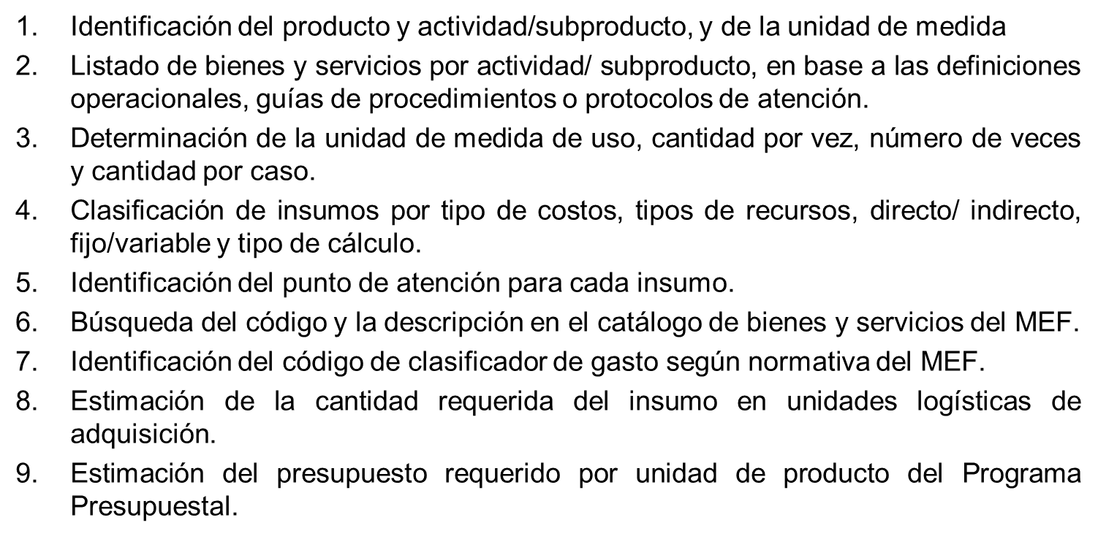
Listado de Insumos
Sub Proceso
Insumo
Cantidad x vez
Número de veces
Cantidad por caso
Costo
Unitario | Total
Proceso
Código
Descripción
A
B

Slide 12
Actividades programadas en el AF 2021

Slide 13
Metas Físicas de las Actividades AF 2021
PRODUCTO / ACTIVIDAD | UNIDAD DE MEDIDA | META FISICA PROGRAMADA | RECURSOS ASIGNADOS (PIA) | RESPONSABLE
3000001. ACCIONES COMUNES | Acción
5000276. GESTION DEL PROGRAMA | Acción | 296 | 191,498,994.00
3000717. CAPACIDAD PARA OPERACIONES DE DEFENSA NACIONAL | Unidad
5002089. MANTENIMIENTO DE LA CAPACIDAD OPERATIVA | Unidad | 348 | 73,736,730.00
5005603. MANTENIMIENTO DEL EFECTIVO MILITAR | Persona | 56,047 | 1,584,743,524.00
5005604. ENTRENAMIENTO DE LAS UNIDADES OPERATIVAS MILITARES | Unidad | 47 | 800,000.00
3000718. FRONTERA TERRITORIAL VIGILADA | Kilómetro
5005249. FUNCIONAMIENTO Y MANTENIMIENTO DE LOS PPVV | Puesto | 42 | 5,000,199.00
5005250. PATRULLAJE DE FRONTERA TERRITORIAL | Kilómetro

Slide 14
Metas Físicas de las Actividades AF 2021
PRODUCTO / ACTIVIDAD | UNIDAD DE MEDIDA | META FISICA PROGRAMADA | RECURSOS ASIGNADOS (PIA) | RESPONSABLE
3000721. FUERZAS ARMADAS INNOVAN Y DESARROLLAN TECNOLOGIA MILITAR | Investigación
5005260. INVESTIGACION, DESARROLLO E INNOVACION TECNOLOGICA MILITAR | Investigación | 2 | 98,999.00
3000722. SERVICIOS DE APOYO AL ESTADO | Servicio
5005248. AGREGADURIA MILITAR Y ACCIONES EN EL EXTERIOR | Persona | 193 | 25,253,112.00
5005261. SERVICIO DE APOYO A OTRAS ENTIDADES | Servicio | 1 | 5,059,838.00
5005262. SERVICIOS DE APOYO CIVICO | Servicio
3000723. FUERZAS ARMADAS CUENTAN CON SERVICIOS DE INTELIGENCIA MILITAR | Plan
5005263. OPERACIONES DE INTELIGENCIA Y CONTRAINTELIGENCIA | Plan | 1 | 862,626.00

Slide 15
Metas Físicas de las Actividades AF 2021
PRODUCTO / ACTIVIDAD | UNIDAD DE MEDIDA | META FISICA PROGRAMADA | RECURSOS ASIGNADOS (PIA) | RESPONSABLE
3000724. FFAA CUENTAN CON CAPACIDAD TELEMATICA | Unidad
5005265. MANTENIMIENTO DE LA CAPACIDAD OPERATIVA TELEMATICA | Unidad | 575 | 3,160,503.00
3000725. PERSONAS CON ATENCION EN SALUD | Atención
5005267. ATENCION MEDICA BASICA | Atención | 118,808 | 136,766,851.00
5005268. ATENCION MEDICA ESPECIALIZADA | Atención | 94,101 | 20,102,617.00
5005269. MANTO DE EQUIPOS E INFRAESTRUCTURA DE SALUD | Mantenimiento | 11 | 1,481,457.00
3000726. PERSONAL CON EDUCACION Y FORMACION MILITAR | Persona
5005270. FORMACION MILITAR DE OO | Persona | 1,462 | 13,660,137.00
5005271. FORMACION MILITAR DE TECNICOS Y SUB OFICIALES | Persona | 892 | 9,552,615.00
5005272. EDUCACION CONTINUA PARA MILITARES | Persona | 1,607 | 18,389,087.00
5005273. FORMACION OCUPACIONAL | Persona | 12,667 | 354,887.00

Slide 16
Seguimiento y Evaluación de las Actividades programadas

Slide 17
Reporte de Metas Físicas, de las Actividades alcanzadas, en el SIAF
Las metas físicas alcanzadas se deben reportar mensualmente en el SIAF a cargo de los operadores de dicho sistema (Oficina de presupuesto), para este efecto la Entidad se organiza según sus funciones.
Los responsables del cumplimiento de las metas de las Actividades deberían reportar la información a la Oficina de Presupuesto para su registro correspondiente.

Slide 18
Reporte de Metas Físicas, de las Actividades alcanzadas, en el SIAF
Las metas físicas alcanzadas se deben reportar mensualmente en el SIAF a cargo de los operadores de dicho sistema (Oficina de presupuesto), para este efecto la Entidad se organiza según sus funciones.
Los responsables del cumplimiento de las metas de las Actividades deberían reportar la información a la Oficina de Presupuesto para su registro correspondiente.

Slide 19
Evaluación de Metas Físicas y Financieras del PP 0135 - Anexo N° 1
EVALUACIÓN SEMESTRAL EJECUCIÓN METAS FISICAS Y EJECUCIÓN FINANCIERA AF 2018
PP N° 0135 "MEJORA DE LAS CAPACIDADES MILITARES PARA LA DEFENSA Y EL DESARROLLO NACIONAL"
PRODUCTOS Y ACTIVIDADES |  | Unidad de medida | META FÍSICA ANUAL PROG | META FÍSICA ANUAL REPROG | META FISICA AL 1ER SEMESTRE |  |  |  | PRESUPUESTO AL 1ER SEMESTRE |  |  |  | LOGROS (ACCIONES REALIZADAS) DIFICULTADES
 |  |  |  |  | PROG | REPROG | EJECUT | Avance EJE % | PIA ANUAL | PIM | EJEC | Avance EJE %
Producto 3000717 Capacidad para Operaciones de Defensa Nacional
 | Actividad 5002089 Mantenimiento de la Capacidad Operativa |  |  |  |  |  |  |  |  |  |  |  | 1.a
 | Actividad 5005603 Mantenimiento del Efectivo Militar |  |  |  |  |  |  |  |  |  |  |  | 1.b
 | Actividad 5005604 Entrenamiento de las Unidades Operativas Militars |  |  |  |  |  |  |  |  |  |  |  | 1.c
Producto 3000718 Frontera Territorial Vigilada
 | Actividad 5005249 Funcionamiento y Manto de los Puestos de Vigilancia |  |  |  |  |  |  |  |  |  |  |  | 2.a
 | Actividad 500XXXX xxxxxxxxxxxxxxxxxxx |  |  |  |  |  |  |  |  |  |  |  | 2.B

Slide 20
Informe de Evaluación - Anexo N° 2
Anexo N° 2: Logros, dificultades y recomendaciones correspondientes al informe de evaluación de la ejecución de las metas físicas y financieras del Programa Presupuestal N° 0135 "Mejora de las Capacidades Militares para la Defensa y el Desarrollo Nacional”, al primer semestre AF-2018.
LOGROS
Producto 3000717 Capacidad para Operaciones de Defensa Nacional.- En este producto se lograron ___________ (metas físicas), equivalente al ____ % de lo programado para el 1er semestre, con un presupuesto de S/.____ equivalente al ____ % del PIM asignado, de acuerdo al siguiente detalle:
Actividad 5002089 Mantenimiento de la Capacidad Operativa. En esta Actividad se lograron _______ metas físicas, equivalente al _____ % de lo programado para el 1er semestre, con un presupuesto de S/.______, equivalente al ___ % del PIM asignado, en las siguientes tareas:
En relación al Equipamiento de las Unidades Operativas Militares, se equiparon ____ Unidades, con _______ equipos (Que no son inversiones) de ________ Unidades Militares en el (EP,MGP,FAP), destacando lo siguiente: …………..
En relación al Mantenimiento del Material y Equipo, se realizó el mantenimiento de _______ (N° de Equipos-vehículos, Armto,etc), consistente en el cambio de …….. etc.. Asimismo se realizó el mantenimiento de ______ equipos y _______ armamentos, destacando el …. Etc.
En relación al Mantenimiento de la Infraestructura, se realizó el mantenimiento de _______(N° de Instalaciones), consistente en ______, etc.
En relación al Sostenimiento de las Capacidades Operativas, se realizó________(N° de Personas), consistente en ________,etc. Asimismo se realizó___________(N° de Dependencias), etc.

Slide 21
Informe de Evaluación
b. Actividad 5005603 Mantenimiento del Efectivo Militar
En relación a….
En relación a….
c. Actividad 5005604 Entrenamiento de las Unidades Operativas Militares.
En relación a….
En relación a….
2. Producto 3000718 Frontera Territorial Vigilada.- En este producto se….
Actividad 5004384
Actividad 5004385
Actividad 5004386
DIFICULTADES
RECOMENDACIONES
NOTA: Se debe considerar las Unidades de medida y cantidades de los Productos, Actividades y Tareas, resaltando lo más trascendente o importante.
Remitir en forma física y magnética (con este formato).

Slide 22
Contenido del Informe de Evaluación
La matriz de metas físicas y financieras, a nivel Actividad (Anexo 1)
Los informes de evaluación deberán considerar, en la parte escrita, cada una de los logros de las metas físicas de las tareas (Anexo 2).

Slide 23
Indicadores de Desempeño

Slide 24
^{Indicadores de Desempeño}
PROD | NIVEL DE OBJETIVO | NOMBRE DEL INDICADOR | AREA RESPONSABLE DE LAS IIAA
 |  |  | EP | MGP | FAP
 | RESULTADO ESPECÍFICO | PORCENTAJE DE BRECHA DE CAPACIDAD GENERAL MILITAR
1 | CAPACIDAD PARA OPERACIONES DE DEFENSA NACIONAL | PORCENTAJE DE LA CAPACIDAD OPERATIVA | DIPLANE | COMOPERPAC | COMOP- DIGPE
2 | FRONTERA TERRITORIAL VIGILADA | PORCENTAJE DE KMS LINEALES RECONOCIDOS | COTE | COMOPERAMA
3 | ÁMBITO ACUÁTICO VIGILADO Y CONTROLADO | PORCENTAJE DE ÁREA ADECUADAMENTE COBERTURADA EN EL ÁMBITO ACUÁTICO |  | DICAPI
4 | ESPACIO AÉREO VIGILADO Y CONTROLADO | PORCENTAJE DE KM2 VIGILADOS Y CONTROLADOS RESPECTO AL ESPACIO ÁEREO NACIONAL |  |  | COMCA
5 | FUERZAS ARMADAS INNOVAN Y DESARROLLAN TECNOLOGÍA MILITAR | PORCENTAJE DE PROYECTOS DE INVESTIGACIÓN CONCLUIDOS SATISFACTORIAMENTE | DICITECE | DIALI | DIGLO

Slide 25
^{Indicadores de Desempeño}
PROD | NIVEL DE OBJETIVO | NOMBRE DEL INDICADOR | AREA RESPONSABLE DE LAS IIAA
 |  |  | EP | MGP | FAP
 | RESULTADO ESPECÍFICO | PORCENTAJE DE BRECHA DE CAPACIDAD GENERAL MILITAR
6 | SERVICIOS DE APOYO AL ESTADO | PORCENTAJE DE SERVICIOS DE APOYO AL ESTADO ATENDIDOS | DIRADNE | COMOPERAMA JESUADMON | DIGLO
7 | FUERZAS ARMADAS CUENTAN CON SERVICIOS DE INTELIGENCIA MILITAR | PORCENTAJE DE PLANES POR AMENAZAS EJECUTADOS CON ÉXITO | DIE | DINTEMAR | DIFAP
8 | FUERZAS ARMADAS CUENTAN CON CAPACIDAD TELEMÁTICA | PORCENTAJE DE UNIDADES MILITARES INTERCONECTADAS AL NIVEL DE REDUNDANCIA DE 1 A 5 | DITELE | DIRTEL | SECOM- SINFA
9 | PERSONAS CON ATENCIÓN EN SALUD | PORCENTAJE DE ATENCIONES MÉDICAS INTEGRALES REALIZADAS | DISALE | DISAMAR | DISAN
10 | PERSONAL CON EDUCACIÓN Y FORMACIÓN MILITAR | PORCENTAJE DE PROGRAMAS DE FORMACIÓN, ESPECIALIZACIÓN Y PERFECCIONAMIENTO ACREDITADAS | DIEDOCE | DIREDUMAR | DIGED

Slide 26
Evaluación PP 0135 – AF 2019
PRODUCTO |  | INDICADOR | UM | EP | MGP | FAP | TOTAL
3000717 | Cap para Opns de DN | % Cap Optva | Nivel | 57.24% | 46.47% | 80.77% | 61.49 %
3000718 | Frontera territorial vigilada | % km lineales reconocidos | % |  | 38.11% 2.70 % |  | 20.41%
3000719 | Ámbito acuático vigilado y controlado | % área Coberturada en el ámbito acuático | % |  | 29.30% |  | 29.30%
3000720 | Espacio Aéreo Vigilado y Controlado | % km2 vigilados y controlados respecto al Esp. Aéreo Nac. | % |  |  | 23.75% | 23.75%
3000721 | Fuerzas Armadas innovan y desarrollan tecnología militar | % Proy. Inv. concluid satisfactoriamente | % | 99.81% | 46.15% | 100.00% | 81.99%
3000722 | Servicios de Apoyo al Estado | % Serv. Apoyo al Estado atendidos | % | 66.60% | 86.57% | 97.30% | 83.49%
3000723 | Fuerzas Armadas cuentan con servicios de inteligencia militar | % planes X amenazas ejec con éxito. | % | 100.00% | 70.00% | 100.00% | 90.00%
3000724 | Fuerzas Armadas cuentan con capacidad telemática | % UUMM intercon. de acuerdo al nivel de redundancia 1 a 5 | % | 99.20% | 56.22% | 91.69% | 82.37%
3000725 | Personas con atención en salud | % atenci. médicas integrales realizadas | % | 99.30% | 97.00% | 100.00% | 98.77%
5005270 | Personal con Educación y Formación Militar | % progr. de formac, esp. y perfec. Acredit. | % | 17.65% | 23.00% | 2.84% | 14.50%

Slide 27
Proyectos de Inversión del PP 0135
Las inversiones son parte del Programa Presupuestal 0135.
El Comando Conjunto de las Fuerzas Armadas es el Responsable Técnico del Programa Presupuestal
La evaluación implica la información de la situación (física y financiera) de todos los Proyectos de Inversión Pública del Programa Presupuestal N° 0135

Slide 28
Gracias

Slide 30
Tareas de las Actividades

Slide 31
^{Tareas}
Producto | Actividad | Tareas | Unidad de medida | Canti.
CAPACIDAD PARA OPERACIONES DE DEFENSA NACIONAL | MANTENIMIENTO DE LA CAPACIDAD OPERATIVA | Equipamiento de las UOM | N° Equipos (Que no son Inversiones)
 |  | Mantenimiento del Material y Equipo | N° Equipos (Vh + Armto + etc)
 |  | Mantenimiento de la Infraestructura | N° Instalaciones
 |  | Sostenimiento de las Capacidades Operativas | N° Personas y N° Dependencias
 | MANTENIMIENTO DEL EFECTIVO MILITAR | Mantenimiento de Efectivos | N° Personas (OO, Tcos y Ssoo, EECC y TSM)
 |  | Inscripción y Alistamiento o Captación | N° Personas (Personal captado, PTSM y Asimilados)
 |  | Llamamiento de la Reserva | N° Personas (OO, Tcos y Ssoo y TSM)
 | ENTRENAMIENTO DE LAS UNIDADES OPERATIVAS MILITARES | Instrucción | N° de Personas Instruidas
 |  | Entrenamiento | N° de Unidades Entrenadas
 |  | Entrenamiento de Reservas | N° de Personas Entrenadas
FRONTERA TERRITORIAL VIGILADA | FUNCIONAMIENTO Y MANTENIMIENTO DE LOS PUESTOS DE VIGILANCIA | Funcionamiento y Operación de los Puestos de Vigilancia | Puestos de Vigilancia
 |  | Reconocimiento, Vigilancia y Control de Fronteras | Kilómetros

Slide 32
^{Tareas}
Producto | Actividad | Tareas | Unidad de medida | Canti.
AMBITO ACUATICO VIGILADO Y CONTROLADO | MANTENIMIENTO Y ENTRENAMIENTO DEL EFECTIVO GUARDACOSTAS | Capacitación por Competencias Técnicas Operacionales | Persona
 |  | Entrenamiento Operacional (Combustible y munición) | Unidad Militar
 | OPERACIONES DE POLICIA ACUATICA | Mantenimiento y Reparación de Unidades y Embarcaciones para Operaciones Guardacostas | Embarcación
 |  | Operación de Unidades y Embarcaciones para las Operaciones Guardacostas | N° de Operaciones & Horas
 |  | Represión de Actividades Ilícitas | N° de Operaciones & Horas
 |  | Operaciones de Fiscalización de los Distritos de Capitanía y Capitanías de Puerto | N° de Operaciones & Horas
 |  | Operaciones Hidro-Oceanográficas | N° de Operaciones & Horas
 | MONITOREO Y CONTROL DEL AMBITO ACUATICO | Operaciones de Vigilancia y Control por sensores (MCC) | N° de Operaciones & Kilómetros Cuadrados
 |  | Operaciones de Vigilancia y Control de JEDICAP´s y Capitanías de Puerto | N° de Operaciones & Kilómetros Cuadrados
 | OPERACIONES DE BUSQUEDA Y RESCATE, Y SALVAMENTO EN EL AMBITO ACUATICO | Operaciones de Búsqueda y Rescate de personas en el Ámbito Marítimo, Fluvial y Lacustre | N° de Operaciones
 |  | Operaciones de Salvamento Acuático de Bienes | N° de Operaciones

Slide 33
^{Tareas}
Producto | Actividad | Tareas | Unidad de medida | Canti
ÁMBITO ACUATICO VIGILADO Y CONTROLADO | SERVICIOS DE LA ADMINISTRACION MARITIMA | Mantenimiento y Reparación de Infraestructura y Vehículos | Acción u Operación
 |  | Operación de Infraestructura y Vehículos | Operación
 |  | Control del tráfico acuático y ruteo de la navegación | Acción u Operación
 |  | Comunicaciones marítimas, fluviales y lacustres, así como avisos a los navegantes | Acción u Operación
 |  | Acciones de respuesta frente a derrames de sustancias contaminantes | Acción u Operación
 |  | Acciones de fiscalización frente a sustancias peligrosas | Acción u Operación
 |  | Administración del catastro nacional de las áreas acuáticas | Acción u Operación
 |  | Acciones de fiscalización que prestan y reciben las embarcaciones y artefactos navales | Acción u Operación
 |  | Acciones de fiscalización sobre naves de bandera extranjera | Acción u Operación
 |  | Acciones de fiscalización sobre personas naturales y jurídicas | Acción u Operación
 |  | Servicios administrativos de atención al usuario | Acción u Operación
 |  | Servicios prestados en exclusividad | Acción u Operación
 |  | Representación técnica ante organismos internacionales | Acción u Operación
 |  | Labores de fiscalización administrativa sobre las actividades acuáticas | Acción u Operación
 |  | Cooperación técnica y ejecución de acuerdos nacionales e internacionales | Acción u Operación

Slide 34
^{Tareas}
Producto | Actividad | Tareas | Unidad de medida | Canti.
ESPACIO AEREO VIGILADO Y CONTROLADO | VIGILANCIA DEL ESPACIO AEREO NACIONAL | Detección | Kilómetro Cuadrado (Vigilado para Detección)
 |  | Identificación | Acción
FUERZAS ARMADAS INNOVAN Y DESARROLLAN TECNOLOGIA MILITAR | INVESTIGACION, DESARROLLO E INNOVACIÓN, TECNOLÓGICA MILITAR | Investigación Básica | N° de Investigaciones
 |  | Investigación Aplicada | N° de Investigaciones
 |  | Desarrollo Experimental | N° de Prototipos
SERVICIOS DE APOYO AL ESTADO | AGREGADURIA MILITAR Y ACCIONES EN EL EXTERIOR | Representación en Organismos Internacionales | N° de Participantes
 |  | Participación en Organismos Internacionales | N° de Participantes
 |  | Medidas de confianza mutua | N° de Participantes
 |  | Acciones en el exterior | N° de Acciones
 |  | Representación en Misiones Diplomáticas (Agregadurías) | N° de Agregadurías
 |  | Participación en Misiones Científicas | N° de Participantes
 |  | Participación en Misiones de Paz | N° de Participantes

Slide 35
^{Tareas}
Producto | Actividad | Tareas | Unidad de medida | Cantidad
SERVICIOS DE APOYO AL ESTADO | SERVICIO DE APOYO A OTRAS ENTIDADES | Operaciones de apoyo al desarrollo nacional | Operación
 |  | Operaciones de protección del medio ambiente | Operación
 |  | Operaciones de seguridad y control interno | Operación
 |  | Operaciones contra Ilícitos a gran escala | Operación
 | SERVICIO DE APOYO CIVICO | Operaciones de Ayuda Humanitaria (OAH) | N° de Operaciones
 |  | Operaciones de Apoyo al Desarrollo Social (ADS) | N° de Operaciones
 |  | Acciones Cívicas (AC) | N° de Acciones
FUERZAS ARMADAS CUENTAN CON SERVICIOS DE INTELIGENCIA MILITAR | OPERACIONES DE INTELIGENCIA Y CONTRAINTELIGENCIA | Las Operaciones de Inteligencia | N° de Operaciones
 |  | Las Operaciones de Contrainteligencia | N° de Operaciones
 |  | Capacitación especial asociada a un plan | N° de Personas
 |  | Implementación y mantenimiento de Equipos Especiales, software e infraestructura para el sostenimiento de una Operación clasificada | N° de Equipos

Slide 36
^{Tareas}
Producto | Actividad | Tareas | Unidad de medida | Cantidad
FUERZAS ARMADAS CUENTAN CON CAPACIDAD TELEMATICA | MANTENIMIENTO DE LA CAPACIDAD OPERATIVA TELEMATICA | Integración operativa Telemática | Por definir
 |  | Conectividad y Gestión de Redes | Por definir
 |  | Servicio de Aplicaciones | N° de Acciones
 |  | Protección de Redes | N° de Redes Protegidas
 |  | Comunicación Estratégica | Por definir
 |  | Entrenamiento | N° de Personas
PERSONAS CON ATENCION EN SALUD | ATENCION MEDICA BASICA | Atenciones de promoción | N° de Atenciones
 |  | Atenciones de prevención | N° de Atenciones
 |  | Atenciones ambulatorias | N° de Atenciones
 | ATENCION MEDICA ESPECIALIZADA | Consultas médicas y odontológicas especializadas | N° de Atenciones
 |  | Interconsultas especializadas | N° de Atenciones
 |  | Intervenciones quirúrgicas | N° de Atenciones
 |  | Atención a discapacitados | N° de Atenciones
 |  | Evacuaciones nacionales e internacionales | N° de Personas
 |  | Exámenes médicos anuales y de incorporación | N° de Personas
 |  | Atención Hospitalaria Especializada | N° de Atenciones

Slide 37
^{Tareas}
Producto | Actividad | Tareas | Unidad de medida | Cantidad
PERSONAS CON ATENCION EN SALUD | MANTENIMIENTO DE EQUIPOS E INFRAESTRUCTURA DE SALUD | Mantenimiento de infraestructura y equipos de salud para la atención medica básica | N° de Instalaciones & N° de Equipos
 |  | Mantenimiento de infraestructura y equipos de salud para la atención médica especializada. | N° de Instalaciones & N° de Equipos
PERSONAL CON EDUCACION Y FORMACION MILITAR | FORMACION MILITAR DE OFICIALES | Por definir (1er año, 2do año, etc) | Por definir (N° Efc)
 | FORMACION MILITAR DE TECNICOS Y SUB OFICIALES | Por definir | Por definir
 | EDUCACIÓN CONTINUA PARA MILITARES | Por definir | Por definir
 | FORMACION OCUPACIONAL | Por definir | Por definir

Slide 38
Definiciones respecto de los Indicadores de Producción Física
Indicador de Producción Física: Es la medida sobre cantidades de bienes y servicios provistos, en términos de una unidad de medida establecida.
Acción: Acto de ejecutar un gasto administrativo de carácter exclusivo del Programa Presupuestal; para el Programa Presupuestal 0135 “Mejora de las Capacidades Militares para la Defensa y el Desarrollo Nacional”, se considerará un gasto por mes.
Unidad Implementada: Unidad militar, que ha sido atendida según el requerimiento de implementación, reparación y/o mantenimiento de armamento, material y/o equipo para el cumplimiento de una misión o tarea asignada.
Persona: Hombre o mujer que recibe entrenamiento o capacitación en una unidad militar.
Instalación: Recinto provisto de los medios para llevar a cabo una actividad militar que recibió mantenimiento y que tenga capacidades operativas adecuadas en cuanto al funcionamiento.
Operación: Acción militar o la realización de una misión militar estratégica, táctica del servicio, de entrenamiento y administrativa. Se considerarán de acuerdo a lo coordinado en reunión de trabajo.

Slide 39
Equipo Técnico PP 0135 - IIAA Análisis del PP 0135-Reducción de Productos (En el marco del Oficio Circular 002-MEF)
Responsable Técnico: CCFFAA-OPPR

Slide 40
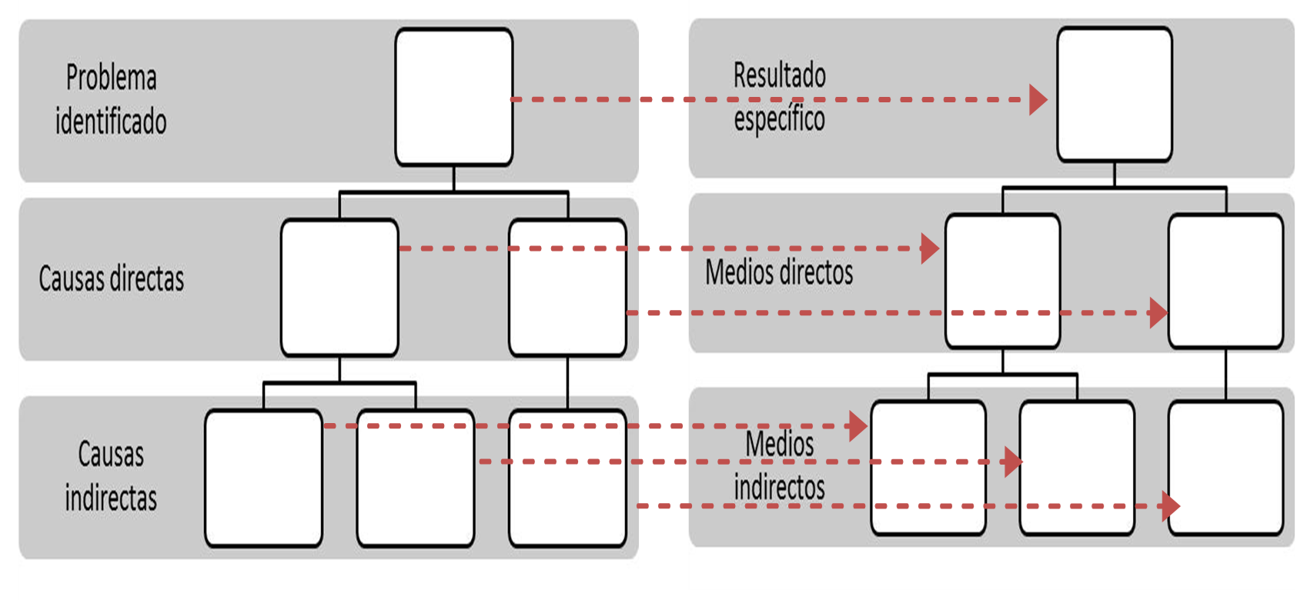

ANTECEDENTES DEL PP 0135: “Mejora de las Capacidades Militares para la Defensa y el Desarrollo Nacional”
2015 | MINDEF | PP 135
 | 10,700’ | 7,400’
 | 7 % | 5%
Pro ducto
Pro ducto
Pro .
1
Pro .
2
Pro .
3
Pro .
4
Pro .
5
Pro ducto
Pro ducto
Pro .
6
Pro .
7
Pro .
8
Pro .
9
Pro .
10
Pro .
1
Pro .
A
Pro .
B
Pro .
C
DIAGNÓSTICO
MEDIOS DIRECTOS (P)

Slide 41
ANTECEDENTES DEL PP 0135: “Mejora de las Capacidades Militares para la Defensa y el Desarrollo Nacional”
El AF 2014 el MEF determina que se implemente en Defensa un Programa Presupuestal
Se forma una comisión y formula un Rediseño del PP, con firma de las 3 IIAA, para solo 4 Productos
El DL 1440, indica PPoR y PPI
Oficio Circular 002, permite “suprimir” Productos en la EFP
Se implementa el PP en el MINDEF, con 10 Productos
El MEF “Observa” el PP y solicita levantamiento de observaciones
2014
2015
2016
2017
2018
2020
Se realiza una mejora que no implica el análisis de los Productos
Se levantan las Observaciones.
La metodología dificulta el Rediseño
En 4 meses (Ene-Abr) se formula el PP 0135. Primero se formulan los Productos y luego el “Diagnóstico” (la metodología indica que como resultado del diagnóstico se derivan los Productos).
Dtva 002-2016
El MEF requiere mayor justificación (evidencias)
Propuesta de reducción de Productos (Rediseño)

Slide 42
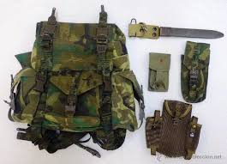

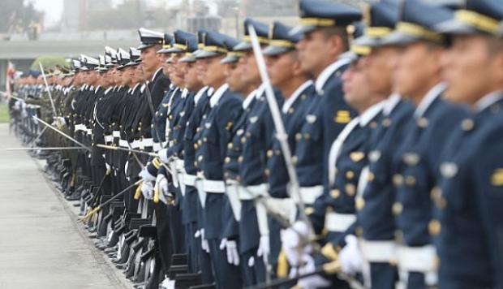
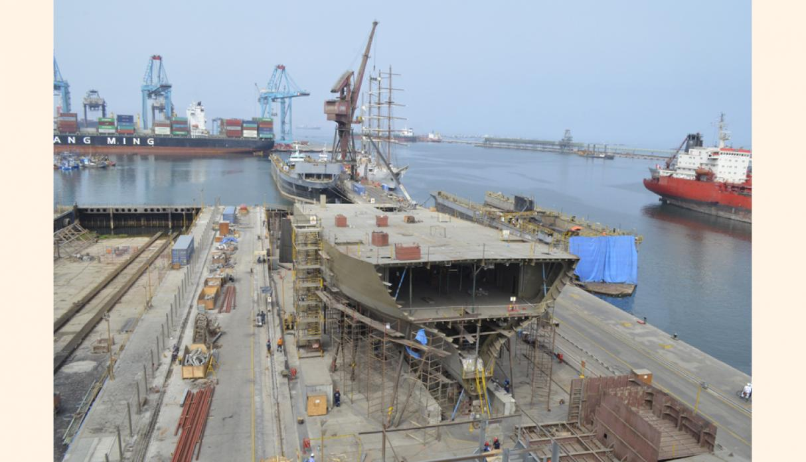



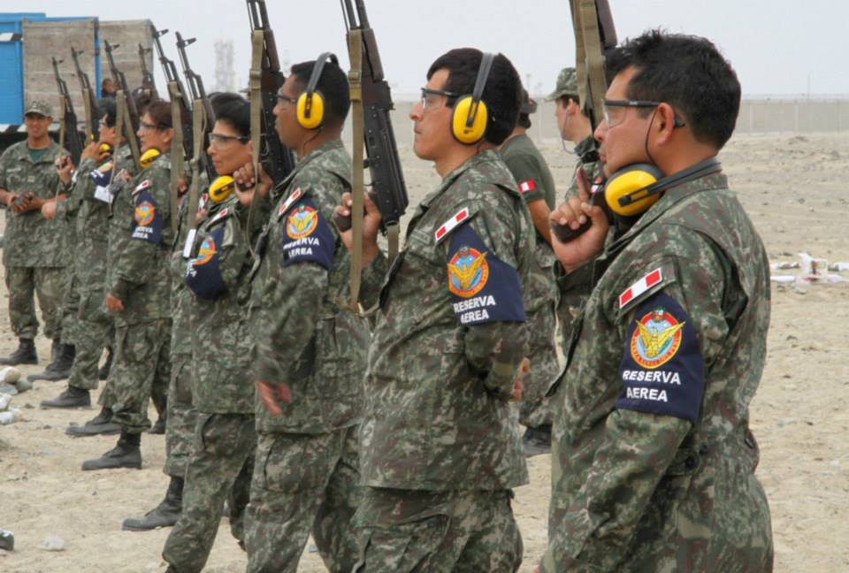
ANTECEDENTES DEL PP 0135: “Mejora de las Capacidades Militares para la Defensa y el Desarrollo Nacional”
FACTORES DE UNA CAPACIDAD MILITAR
Equipamiento
Organización
Personal
Infraestructura
Educación
Logística
Doctrina
Instrucción
entrenamiento
Recursos Humanos para la Defensa y el Desarrollo Nacional
Efectivos educados, instruidos y entrenados para la Defensa y el Desarrollo Nacional
Equipamiento, sistemas de armas e infraestructura para la Defensa y el Desarrollo Nacional
PRODUCTOS DEL PP

Slide 43
ANTECEDENTES DEL PP 0135: “Mejora de las Capacidades Militares para la Defensa y el Desarrollo Nacional”
Alternativa 1 | Alternativa 2 | Alternativa 3
No plantea cambios en la EFP | Actualizaciones o cambios hasta el nivel Actividad | Cambios que incluyan Productos
No identifica cambios en la EFP 2021 al 2022 | Desea cambiar nombre de Producto/Actividad, modificar la UM, crear nueva Actividad, Fusionar Actividad, Retirar Actividad, Cambiar Finalidad. | Desea incluir nuevos Productos, eliminar Productos o fusionarlos
Llena columna UE | Llenar columna UE Actualizar EFP 2021, con la propuesta Llenar Formato 1 Informe Sustento Llenar Formato 2 “Modelo Operacional” | Llenar columna UE Actualizar EFP 2021, con la Propuesta Llenar el Formato 1 Informe Sustento Llenar Formato 2 “Modelo Operacional” (solo nuevas propuestas de Productos y/o Actividades) Llenar Formato de Costeo para Línea de Producción (solo nuevas propuestas)
Carga el archivo | Carga el archivo | Carga el archivo

Slide 44
ANÁLISIS DE LOS PRODUCTOS DEL PP 0135
PRODUCTO |  | EP | MGP | FAP
3000717 | 1 Capacidad para Operaciones de Defensa Nacional | X | X | X
3000718 | 2 Frontera territorial vigilada | X | X
3000719 | 3 Ámbito acuático vigilado y controlado |  | X
3000720 | 4 Espacio Aéreo Vigilado y Controlado |  |  | X
3000721 | 5 Fuerzas Armadas innovan y desarrollan tecnología militar | X | X | X
3000722 | 6 Servicios de Apoyo al Estado | X | X | X
3000723 | 7 Fuerzas Armadas cuentan con servicios de inteligencia mil. | X | X | X
3000724 | 8 Fuerzas Armadas cuentan con capacidad telemática | X | X | X
3000725 | 9 Personas con atención en salud | X | X | X
5005270 | 10 Personal con Educación y Formación Militar | X | X | X
PRODUCTO 1 | 5004380 | Mantenimiento y Reparación de Armamento, Material y Equipos
 | 5004381 | Captación y Capacitación del Personal de las Fuerzas del Orden
 | 5004382 | Mantenimiento de Instalaciones Militares y Policiales

Slide 45
PROPUESTA DE PRODUCTOS 2022
PRODUCTO |  | EP | MGP | FAP
3000717 | 1 Capacidad para Operaciones de Defensa Nacional | X | X | X
3000718 | 2 Frontera territorial vigilada | X | X
3000719 | 3 Ámbito acuático vigilado y controlado |  | X
3000720 | 4 Espacio Aéreo Vigilado y Controlado |  |  | X
3000721 | 5 Fuerzas Armadas innovan y desarrollan tecnología militar | X | X | X
3000722 | 6 Servicios de Apoyo al Estado | X | X | X
3000723 | 7 Fuerzas Armadas cuentan con servicios de inteligencia mil. | X | X | X
3000724 | 8 Fuerzas Armadas cuentan con capacidad telemática | X | X | X
3000725 | 9 Personas con atención en salud | X | X | X
5005270 | 10 Personal con Educación y Formación Militar | X | X | X
No considerar para el AF 2022 los Productos en color (2, 3, 4 y 6)

